Slide 1
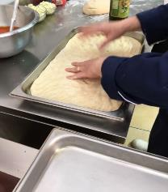
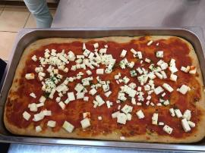
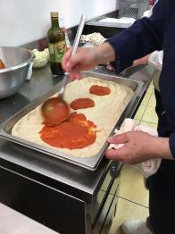
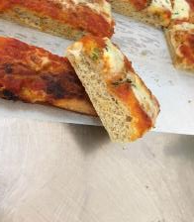
Lavorazione della pizza

Slide 2
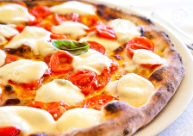
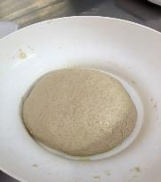
La pizza è una delle ricette italiane più famose nel mondo: è così diffusa che è anche uno dei prodotti gastronomici più esportati e copiati. La pizza è a tutti gli effetti un impasto di farina grano tenero 00, acqua, lievito di birra e sale.
La pasta che se ne ottiene deve essere lasciata riposare per 2 ore coperta da un panno umido.
Trascorse queste due ore di lievitazione, la pasta deve essere lavorata ulteriormente, eventualmente divisa in panetti e fatta lievitare per altre 4-6 ore a temperatura ambiente.

Slide 3
La pizza è un alimento piuttosto calorico: una porzione da 100 g di pizza margherita apporta circa 270 kcal. Tuttavia, secondo i dati dell’Istituto Nazionale di Ricerca per gli Alimenti e la Nutrizione, una pizza margherita di medie dimensioni pesa circa 280-300 g, quindi l’apporto calorico complessivo sale a 700 kcal.
In pratica, una margherita apporta una quantità di energia pari a un intero pasto.
Da ciò si deduce facilmente che l’aggiunta di altri ingredienti per la farcitura non fa che alzare l’apporto calorico.

Slide 4
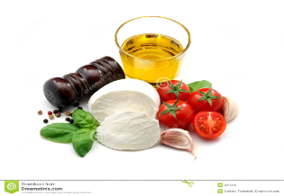
La maggior parte delle calorie è fornita dai carboidrati, che rappresentano il 52% del peso, le proteine e i grassi sono il 5.6% e il 5.9% del peso rispettivamente.
La mozzarella e il pomodoro aggiungono alla pizza una discreta quantità di sali minerali, soprattutto calcio, fosforo e potassio. La pizza tuttavia è anche piuttosto ricca di sodio, una porzione da 100 ne contiene circa 770 mg ossia quasi il 50% della quantità giornaliera consentita per non incidere negativamente sul rischio cardiovascolare. Una pizza intera contiene già 2 grammi di sodio: ossia la quantità che L’Organizzazione Mondiale della Sanità raccomanda di non superare quotidianamente.

Slide 5
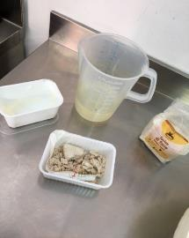
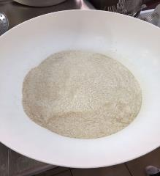

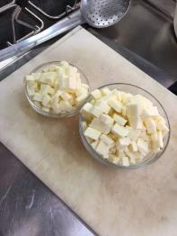
Ingredienti per l’impasto:
500 gr di farina di grano duro
400 gr di crusca alimentare
100 gr di farina di farro
20 gr. di Lievito di birra
25 gr. di Sale
700 ml d’Acqua
Olio extravergine d’oliva q.b
Ingredienti per il condimento:
Sugo di pomodoro
Mozzarella grattugiata
Sale q.b.
Olio extravergine d’oliva q.b.
Prezzemolo q.b.

Slide 6
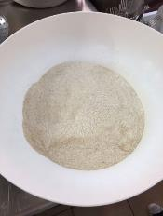

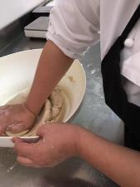
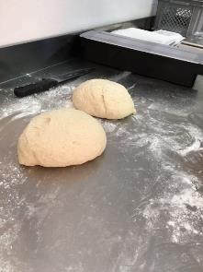
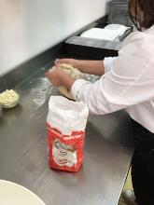
Versate in una ciotola capiente la farina. In un’altra ciotola sbriciolate il lievito in acqua tiepida, poi lasciatelo attivare per 5 minuti. A questo punto versate parte del lievito sciolto nell’acqua al centro della farina e aggiungete sale.
Ora potete iniziare a lavorare il composto, impastandolo con le mani. Tenete vicino la farina e la ciotola con l’acqua restante, in modo da integrare man mano l’impasto, fino a che non raggiunge la compattezza giusta. Continuate a lavorare il composto energicamente, in modo da renderlo omogeneo e senza grumi.

Slide 7

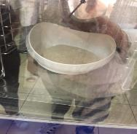


Appena l’impasto diventa liscio, morbido ed elastico, dividetelo in due panetti, che andrete ad adagiare su un piano o in un contenitore, dopo averlo spolverato con la farina. Nella scelta del contenitore considerate che, per via della lievitazione, l’impasto crescerà di volume. È molto importante coprire i panetti e lasciarli riposare lontano da correnti d’aria, in un posto tiepido o in una camera di lievitazione.
La lievitazione deve essere circa di 2, 2 ore e mezzo, circa.
Successivamente dividere l’impasto in due panetti e lasciarli lievitare in delle ciotole per 10 minuti, circa.

Slide 8
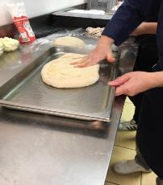
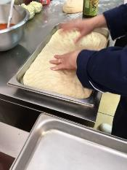


Oliare due teglie (dal diametro di 34 cm), riprendete i panetti e con le mani stenderlo su tutta la teglia. Fate lo stesso con il resto dell’impasto, per stendere la seconda pizza.
A questo punto versate in una ciotola la passata di pomodoro, l’olio e il sale. Dopo averli mescolati, distribuiteli sulle pizze con un cucchiaio.
Accendete il forno e portatelo alla temperatura di 200°. Infornate le pizze e fatele cuocere per 25 minuti, circa.

Slide 9
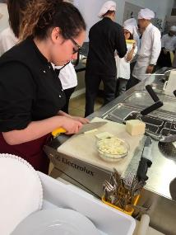

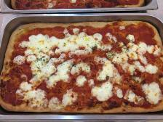
Mentre la pizza è nel forno, scolate il fiordilatte o la bufala e tagliatela a cubetti. È importante strizzare la mozzarella prima di metterla sulla pizza, in modo da evitare che una volta in forno rilasci troppa acqua.
Estraete la pizza dal forno e conditela con la mozzarella, dopodiché infornate di nuovo per altri 6-7 minuti. Al termine della cottura, spostate la pizza su un piatto da portata e guarnitela con del prezzemelo.

Slide 10
Ingredients
Pizza Dough: Makes enough dough for two 50 X 40 cm baking pan
1 1/2 cups warm water (35°C-40°C)
20 gr. of active dry yeast
500 gr.durum wheat semolina
400 gr. bran flour
100 gr. hulled wheat
olive oil as needed
25 gr. salt
1 teaspoon lard
Pizza Ingredients
Olive oil
basil
Tomato sauce (smooth, or puréed)
Mozzarella cheese, grated
Special equipment needed
A baking pan
A pizza wheel for cutting the pizza, not required, but easier to deal with than a knife

Slide 11
Method
Making the Pizza Dough
1Place the warm water in the large bowl. Sprinkle the yeast over the warm water and let it sit for 5 minutes until the yeast is dissolved.
After 5 minutes stir if the yeast hasn't dissolved completely.
2 In another large bowl, mix in the flours, the salt, the lard and add the water with the yeast. Knead the pizza dough until the dough is smooth and elastic, about 10 minutes. You can knead the ingredients by hand or, if you prefer with a mixer.
If the dough seems a little too wet, sprinkle it with a little more flour.
Now add the olive oil and continue to knead.
3Cover the dough with plastic wrap and let sit in a warm place until it doubles in size, at least 2 to 1 1/2 hours(or in a room leavening if you have it)

Slide 12
Ingrédients pour la pâte:
500 g de farine de blé dur
400 grammes de son alimentaire
100 grammes de farine d'épeautre
20 gr. levure de bière
25 gr. Sel
700 ml d'eau
huile d'olive extra vierge, q.s.

Slide 13
Ingrédients pour la garniture:
sauce tomate
mozzarella râpé
Sel q.s.
huile d'olive extra vierge, q.s.
Basilic q.s.

Slide 14
Versez la farine dans un grand bol. Dans un autre bol émiettez la levure dans l'eau tiède, puis laissez-la activer pendant 5 minutes. Maintenant, versez la levure dissoute dans l'eau au centre de la farine et ajoutez du sel.
Maintenant, vous pouvez commencer à travailler le mélange avec vos mains. Tenez près de vous la farine et le bol avec l'eau restante, de manière à intégrer la pâte, jusqu'à quand elle atteigne la bonne consistance. Continuez à travailler vigoureusement le mélange, de sorte à le rendre lisse et sans grumeaux.

Slide 15
Dès que la pâte devient lisse, douce et élastique, divisez-la en deux petits pains, et ensuite posez-les sur un plan de travail ou dans un récipient auparavant saupoudré de farine. Dans le choix du récipient tenez en considération que, en raison de la levure, la pâte va croître en volume. Il est très important de couvrir les petit pains et les laisser reposer loin des courants d'air, dans un endroit tiède ou dans une chambre de levage. Le levage devrait être d'environ 2 heures, 2 heures et demie.
Ensuite, divisez la pâte en deux petits pains et laissez-les lever dans des bols pendant 10 minutes environ.
Pendant ce temps, on peut préparer le nécessaire pour les cuisiner.

Slide 16
Huilez deux plats à four (de 34 cm de diamètre), reprenez un des petits pains avec les mains et posez-le sur les plats à four. Faites la même chose avec l‘autre petit pain, pour poser la deuxième pizza.
Maintenant, versez dans un bol de la sauce tomate, de l'huile et du sel. Après les avoir mélangés, distribuez les ingrédients sur les pizzas avec une cuillère. Préchauffez le four et amenez-le à la température de 200 °. Mettez les pizzas dans le four et faites-les cuire pendant environ 25 minutes.

Slide 17
Alors que les pizzaa sont dans le four, égouttez la mozzarella et coupez-la en cubes. Il est important de presser la mozzarella avant de la mettre sur la pizza, afin d'éviter que, une fois dans le four, elle libère trop d'eau.
Retirez les pizzas du four et assaisonnez-la avec la mozzarella, puis mettez-la à cuire de nouveau pendant 6 ou 7 minutes. A la fin de la cuisson, déplacez les pizzas sur des plateaux et garnissez-les avec des feuilles de basilic.

Slide 18
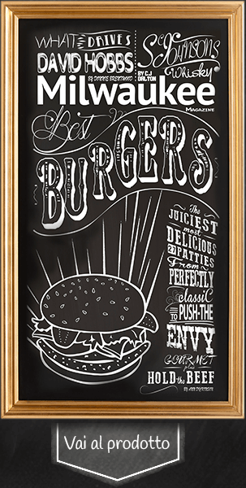
La ristorazione intermedia ha una particolare importanza e fortuna commerciale ed è basata su un limitato utilizzo di specifiche attrezzature per la ristorazione, utilizzate in genere per poche variazioni di piatti
Per ristorazione intermedia si intende comunque quel tipo di ristorazione che sta a metà tra un ristorante e una ristorazione rapida (fast-food), caratterizzato da minori servizi e da una piatti pronti da scegliere da una rosa ristretta

Slide 19
R
I
S
T
O
R
A
Z
I
O
N
E
Spesso questa tipologia di ristorazione non è nata come tale: considerando che la pizza è il piatto più famoso e diffuso al mondo e che è naturalmente di origine italiana, questo successo ha spinto molti ristoranti tradizionali a inserire la pizza nel proprio menu, in epoca di crisi, trasformandosi in pizzeria. La pizzeria richiede una speciale cura per l’attrezzatura che non si ritrova nel ristorante normale e che richiede una conversione completa, tra forni, tavoli e armadi. Il resto erano semplici pizzerie, con una solo tipologia di menu che hanno ampliato la loro offerta per non perdere clientela. Come spesso capita, nella maggior parte dei ristoranti pizzeria l’offerta è all’insegna del tutto per tutti e necessariamente il locale viene visto come di bassa qualità: menu molto ampio, ma non caratterizzato, prezzi bassi e servizio molto carente.

Slide 20
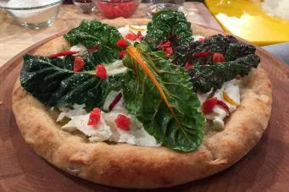
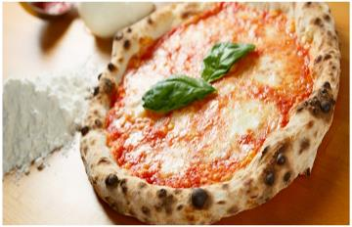
Pizza
Alimenti Prezzo
1Kg Farina di grano duro €1,60
1kg Farina di farro €2,63
1kg Crusca alimentare €1,40
1KgLievito di birra €6,40
1Kg di strutto € 4,00
I Kg sale € 1,65
Totale € 17,68

Slide 21
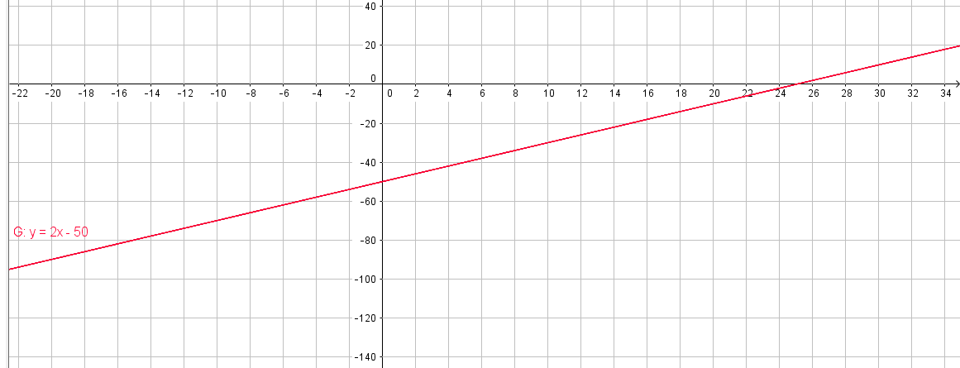
Costo Fisso=50€
Costo variabile 18Kg
Funzione costo:
C=100+167x
Funzione Ricavo:
R=20x
Funzione guadagno:
G = 50-2x

